Slide 1
Le traitement chirurgical des tendinopathies des fibulaires (luxations exclues)
Willy Grasset
6ème Journée de Pathologie de l’Appareil Locomoteur de l’Hôpital Sud de Grenoble

Slide 2
Introduction
Décrite initialement par Monteggia en 1813
Définition: tendinose (tendinite et ténosynovite) avec ou sans fissure, avec ou sans rupture
Pathologie sous estimée
Doit être évoquée dans le bilan d’une douleur latérale de cheville
Le traitement est avant tout orthopédique
Quel est la place du traitement chirurgical?

Slide 3
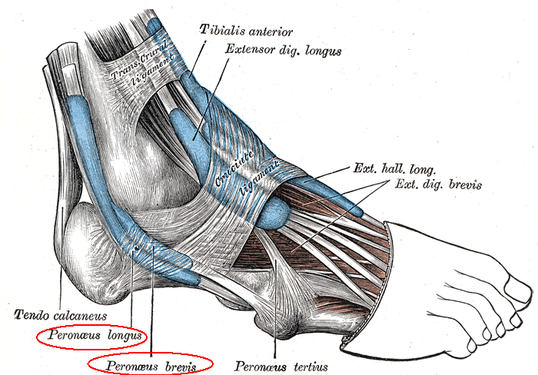
Rappel anatomique
Muscles court et long fibulaire
Gouttière rétro-malléolaire
Gaine commune qui se divise
Stabilité de la cheville

Slide 4
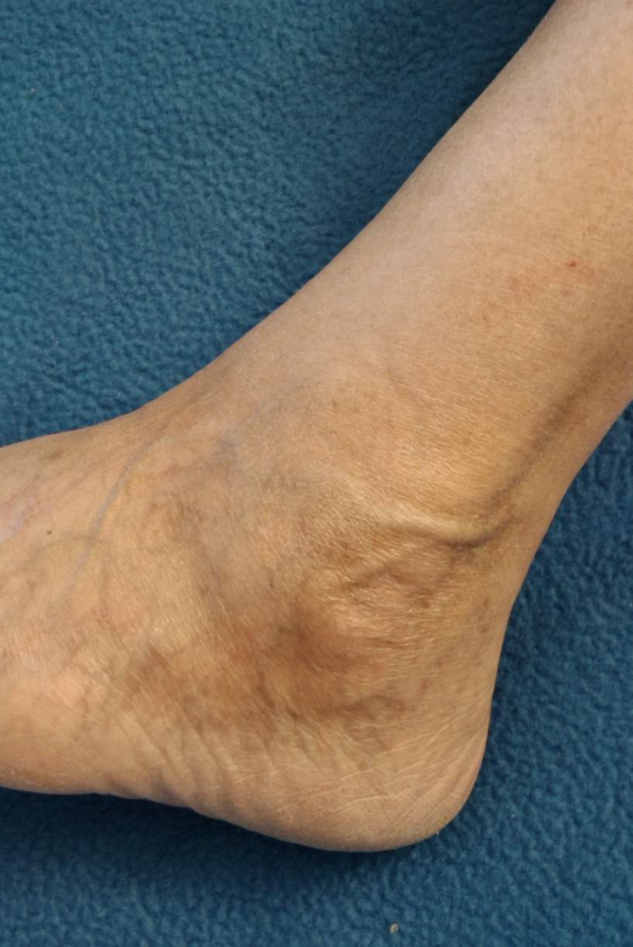
Rappel clinique
ATCD entorses, traumatismes
ATCD d’instabilité
Tuméfaction rétro-malléolaire
Douleur à l’éversion contrariée
Absence de laxité
Recherche de troubles statiques

Slide 5
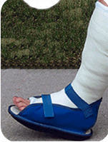
Traitement
Médical et orthopédique de première intention:
Antalgiques et AINS
Repos sportif, diminution des activités
Semelle avec coin talonnier postéro latéral
Immobilisation lors des poussées douloureuses : attelle, botte plâtrée de marche
Physiothérapie
3 à 6 mois
Efficacité +++ sur les lésions non fissuraires

Slide 6
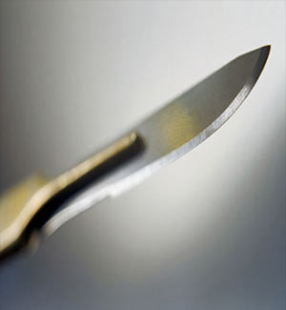
Si le traitement orthopédique est un échec, quel est l’intérêt du traitement chirurgical?

Slide 7
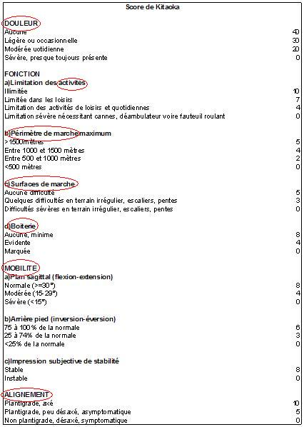
La série
Étude rétrospective
13 patients, 5 femmes, 8 hommes
Age moyen 52.6 +/- 4.6 ans (45-60)
Traitement médical de 3 mois minimum
Score de Kitaoka pré-op:
46.7+/-17.1 (25-69)
1 ténosynovite pure
8 fissurations du CF
2 fissurations du CF+LF
1 rupture des deux tendons
6 varus de l’arrière pied 4.6+/-1.5° (3-7)

Slide 8
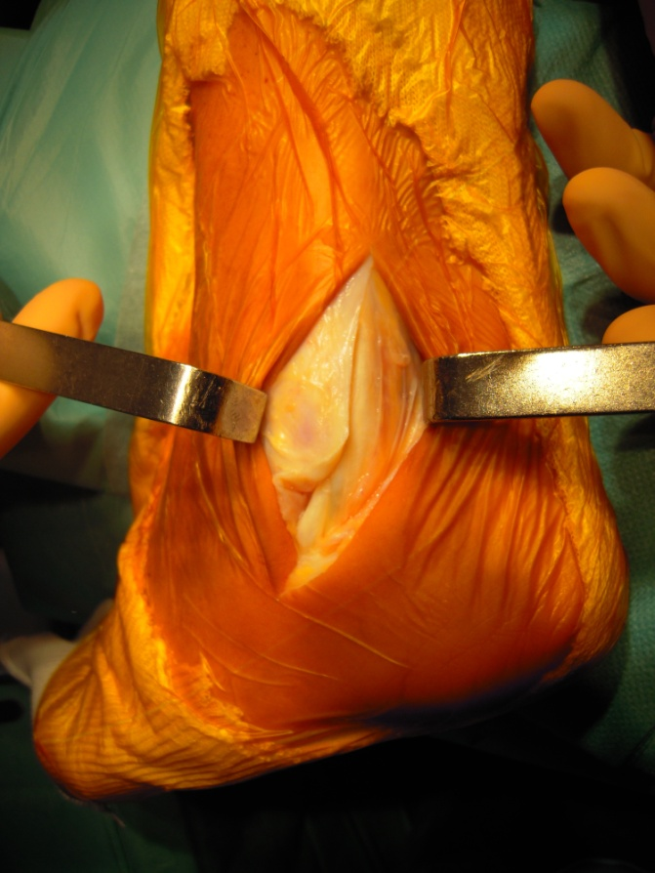
Technique chirurgicale
Abord de la partie postéro-latérale de la cheville
Préservation du nerf sural
Ouverture du rétinaculum en arrière de la fibula

Slide 9
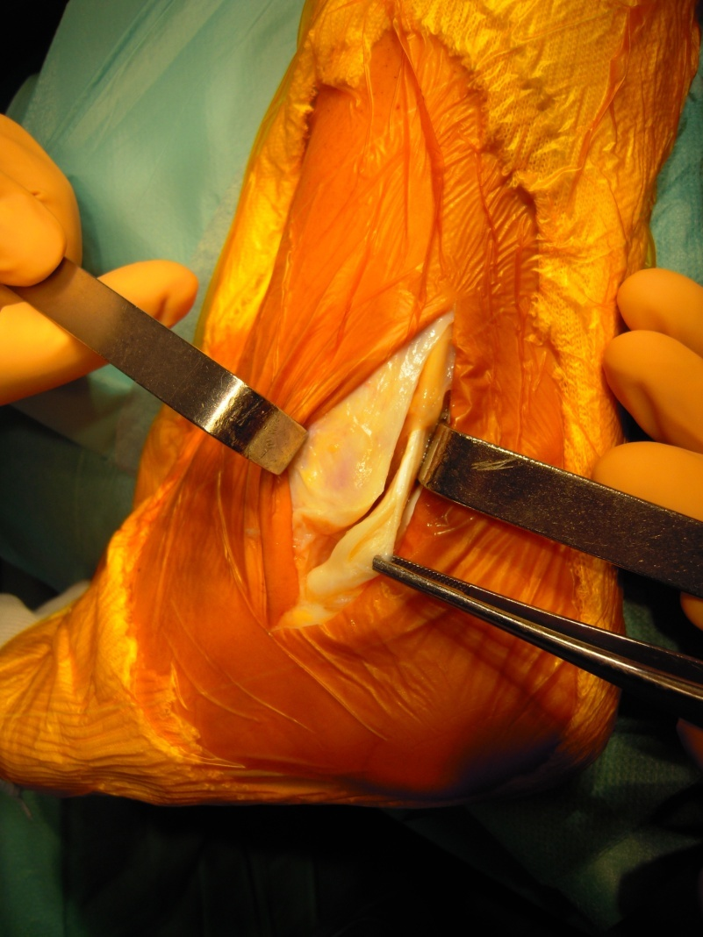
Technique chirurgicale
Mise en évidence de la fissure et de la ténosynovite

Slide 10
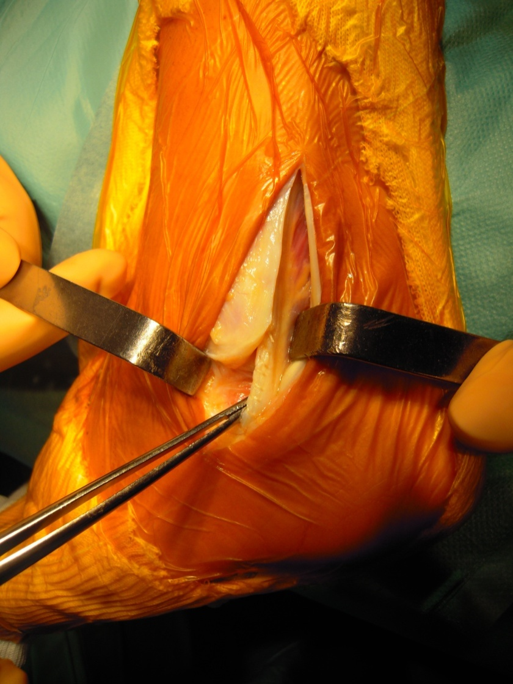
Technique chirurgicale
Synovectomie et suture de la fissure

Slide 11
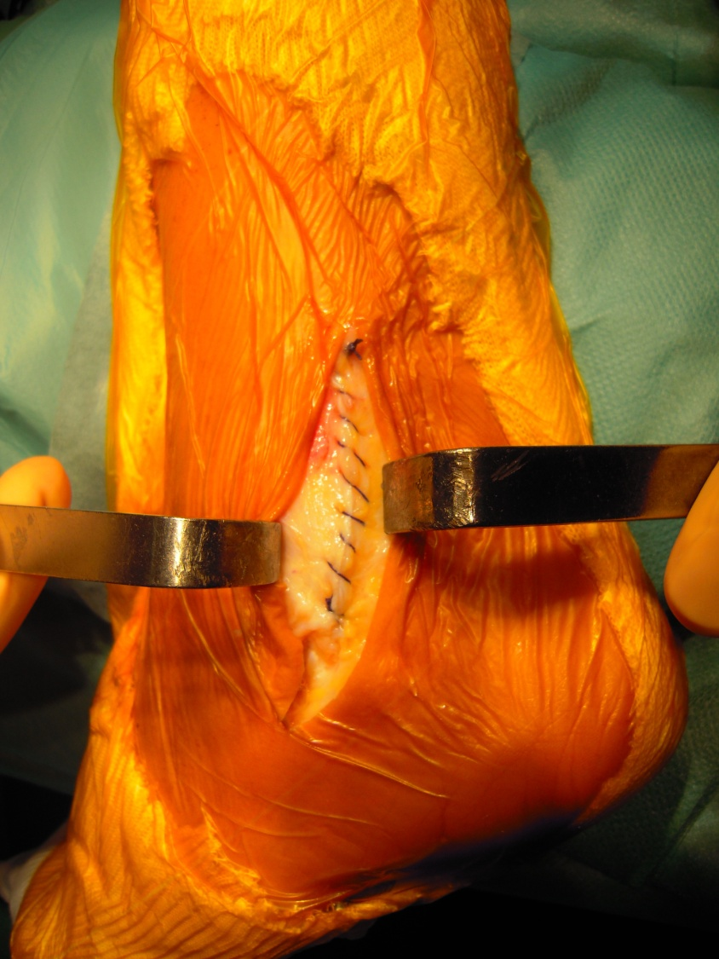
Technique chirurgicale
Fermeture du rétinaculum

Slide 12
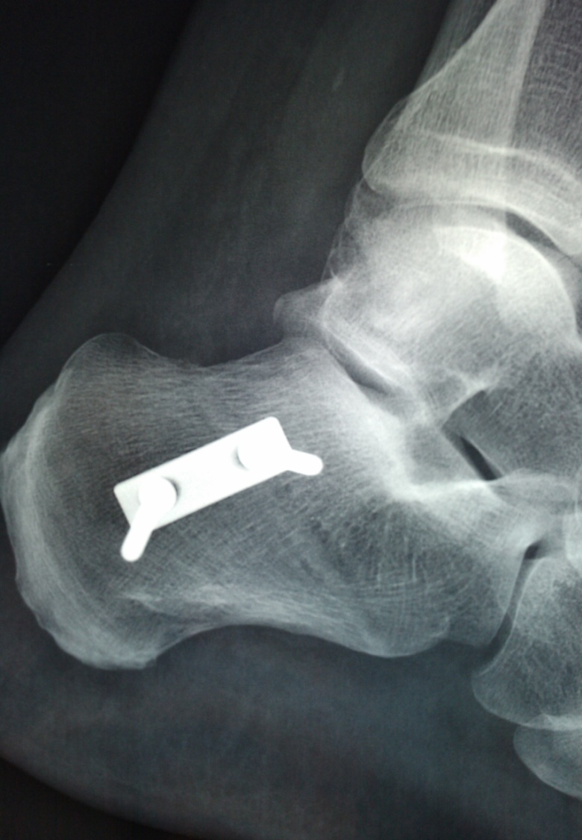
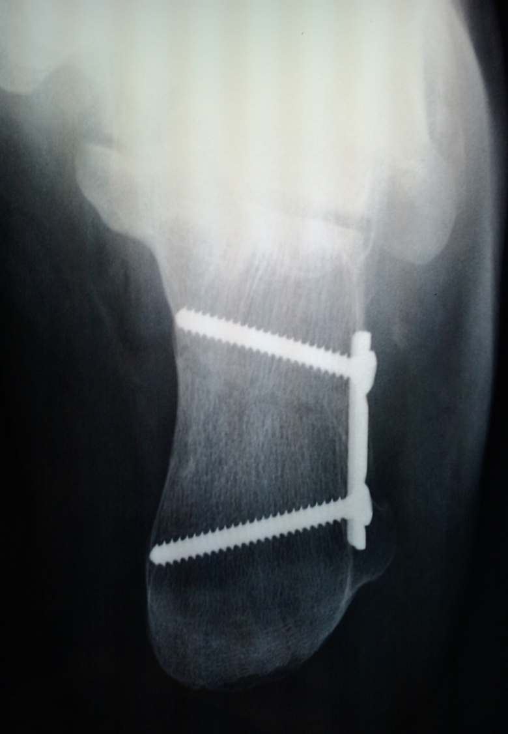
Technique chirurgicale
Ostéotomie de valgisation type Dwyer

Slide 13
Méthode de révision
13 patients revus
Examinateur indépendant
Score objectif : score de Kitaoka
Score subjectif : appréciation du patient

Slide 14
Résultats
Pas de complication locale
1 phlébite + embolie pulmonaire (sans séquelles)
Pas de réintervention
Recul moyen : 3.6+/-3.8 ans (4mois-13ans)
Délai reprise du sport : 8.5+/-10.4 mois (3 mois-3 ans)
Durée d’arrêt de travail : 2.5+/-1.9 mois (0-6 mois)
Appréciation : 12 satisfaits ou très satisfaits, 1 déçu
Kitaoka post-op : 90.1+/-11 (64-100)
AMELIORATION STATISTIQUEMENT SIGNIFICATIVE
(p<0.0001)

Slide 15
La littérature
Krause et Brodsky
20 patients
Score AOFAS post-op = 85
Krause JO, Brodsky JW: Peroneus brevis tendon tears: Pathophysiology, surgical reconstruction, and clinical results. Foot Ankle Int 1998;19:271-279
Saxena
41 patients
Score AOFAS pré-op=52 post-op=89.7
Saxena A, Cassidy A. Peroneal tendon injuries: an evaluation of 49 tears in 41patients. J Foot Ankle Surg. 2003;42:215-20
Wapner
7 patients
6 patients très satisfaits
Wapner KL, Taras JS, Lin SS, Chao W. Staged reconstruction for chronic rupture of both peroneal tendons using Hunter rod and flexor hallucis longus tendon transfer: a long-term followup study. Foot Ankle Int. 2006;27: 591-7

Slide 16
Conclusion
Pathologie sous estimée
Examen clinique soigneux
Traitement initialement médical ou orthopédique
En cas d’échec:
Traitement chirurgical
Technique reproductible
Amélioration fonctionnelle significative

